Slide 1
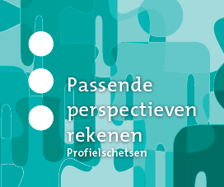
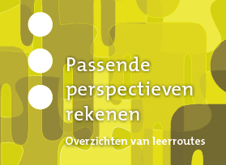
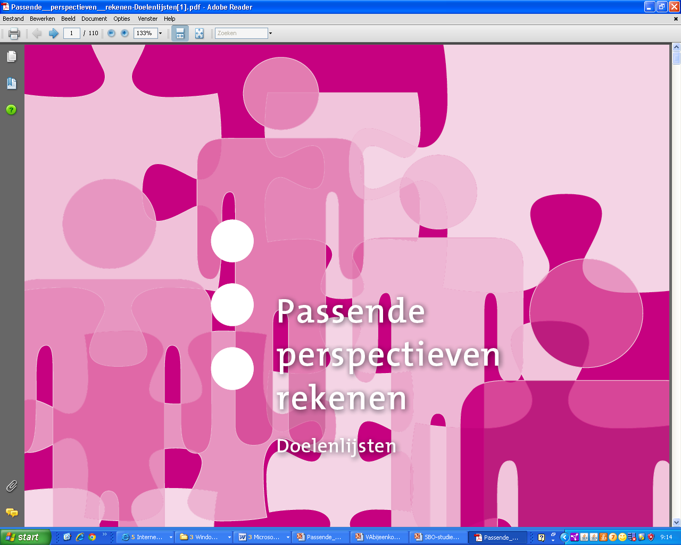
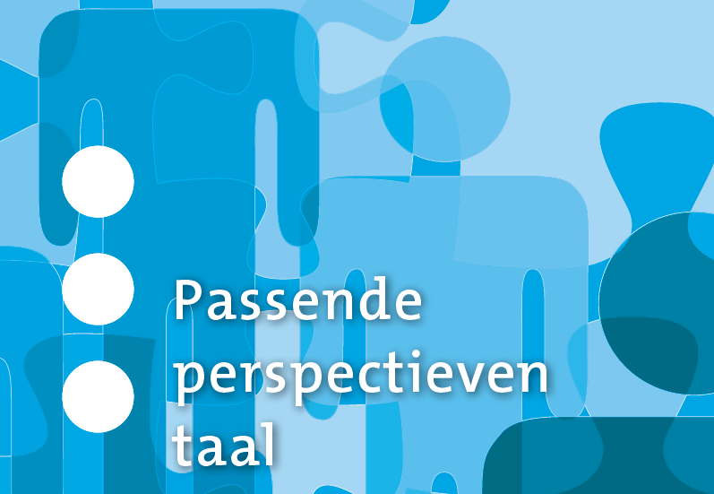

PowerPoint Taal Bijeenkomst 5: Onderwijsaanbod uitvoeren/evalueren

Slide 2
Overzicht bijeenkomsten
Bijeenkomst 1 Visie en uitgangspunten
Bijeenkomst 2 Beginsituatie bepalen en leerling plaatsen in leerroute
Bijeenkomst 3 Doelen selecteren en vastleggen
Bijeenkomst 4 Formuleren van onderwijsaanbod
Bijeenkomst 5 Uitvoeren en evalueren van onderwijsaanbod
Bijeenkomst 6 Evalueren op leerlingniveau
Bijeenkomst 7 Evalueren op schoolniveau

Slide 3
Doel van bijeenkomst 5
Uitvoeren onderwijsaanbod
Uitvoeren van klasse-observatie en 2 reflectiegesprekken

Slide 4
Inhoud bijeenkomst 5
Presentatie
Evaluatie moment 1: tussentijdsgesprek - na 3-4 weken
Evaluatie moment 2: klasse-observatie
Opdracht 1: gegevens rond taaldomeinen
Evaluatie moment 3: eindgesprek – na 6-8 weken
Verslag maken

Slide 5
Evaluatie moment 1: tussentijdsgesprek
Vindt plaats na 3 tot 4 weken van het uitvoeren van het onderwijsaanbod
Betrokkenen zijn extern begeleider, intern projectcoördinator en leerkracht(en)
Doel is om te checken hoe het onderwijzen aan de hand van de leerroute(s) is verlopen, waar zich knelpunten voordoen en wat goed is gegaan.
Bijlage 5.2 is bedoeld om als gespreksformulier met vragen welke tijdens
deze evaluatie gezamenlijk ingevuld kan worden.

Slide 6
Evaluatie moment 2: klasse-observatie
Vindt plaats na 6 tot 8 weken van het uitvoeren van het onderwijsaanbod
Betrokkenen zijn extern begeleider, intern projectcoördinator en leerkracht(en)
Tijdens de observatie wordt er zowel gekeken worden naar mate waarop uitwerking wordt gegeven aan de vertaling van leerroutes/taaldomeinen naar lesactiviteiten (bijlage 5.3) en naar de mate waarin de leerkracht kan differentiëren (bijlage 5.4).
Bijlage 5.3 is bedoeld om na te gaan (observeren) in hoeverre de leerkracht erin geslaagd is om het onderwijsaanbod passend te maken naar: de geselecteerde leerdoelen uit de leerroutes, het gekozen onderwerp, de mate van complexiteit van de taaltaak, en de variatie in gespreks- of tekstsoorten.

Slide 7
Deze informatie is in bijeenkomst 4 beschreven in de zogenaamde schema`s voor lesvoorbereiding.
Pak deze ingevulde schema`s erbij en gebruik deze voor het invullen van de kijkwijzer. Kies van te voren het schema met het taaldomein waarover de les gaat.
Bijlage 5.4 is bedoeld om vaardigheden van de leerkrachten te evalueren in de mate waarin zij kunnen differentiëren. Daarbij is gebruik gemaakt van de belangrijkste aspecten binnen het IGDI model.
Notes:
Bijlage 5.4 is bedoeld om vaardigheden van de leerkrachten te evalueren in de mate waarin zij kunnen differentiëren. Daarbij is gebruik gemaakt van de belangrijkste aspecten binnen het IGDI model:
Maakt aan het begin van de les het leerdoel (per leerroute) duidelijk
Differentieert tijdens de instructie naar leerroute
Differentieert in onderwijsaanbod naar leerroute
Clustert taaldomeinen van twee of meer leerroutes tijdens deze les
Differentieert in keuze van onderwerp tussen leerroutes
Differentieert in de les in de keuze complexiteit van de taaltaak passend bij de leerroute
Clustert leerroutes in deze les
Geeft leerlingen inhoudelijke feedback op de taaltaak

Slide 8
Opdracht 1: Gegevens taaldomeinen
Doel: nagaan wat de leerlingen al bereikt hebben en hoe ze het bereikt hebben op het gekozen taal domein.
Werkvorm:
De opdracht is als volgt: Kies het domein waarvoor er een passend onderwijsaanbod voor een leerling of een groepje leerlingen is samengesteld. Kies dan één van bovenstaande werkwijzen om voor dat domein relevante informatie te verzamelen of gebruik een werkwijze die de leerkracht al gewend is. Hoe gaat dat? Wat valt op? In bijeenkomst 6 wordt hier verder op ingegaan.

Slide 9
Evaluatie moment 3: eindgesprek
Vindt plaats na 6 tot 8 weken van het uitvoeren van het onderwijsaanbod
Betrokkenen zijn: extern begeleider, intern projectcoördinator en leerkracht(en)
Doel: terugkoppeling: heeft de leerkracht het plan kunnen uitvoeren zoals die was gepland? Waardoor moest hij eventueel afwijken? Zijn er tussentijdse bijstellingen van het plan geweest?
In dit gesprek wordt ook de bevindingen van de klasse-observatie meegenomen.
Bijlage 5.5 is bedoeld als gespreksformulier welke gezamenlijk tijdens het gesprek ingevuld kan worden. De resultaten van de klasse-observatie worden hierin ook meegenomen.

Slide 10
Verslag maken
Op basis van de ingevulde gespreksformulieren en andere uitkomsten van de drie evaluatie momenten, wordt er een samenvatting van de bevindingen gemaakt.

